Slide 1
Тема: Конструирование фартука Практическая работа: «Построение чертежа фартука в М 1:4» Цели: - ознакомиться с приемами конструирования; - научиться выполнять конструкцию фартука и косынки, читать и оформлять чертеж.

Slide 2
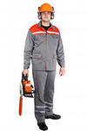
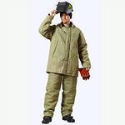
Классификация одежды по назначению
бытовая
производственная
форменная

Slide 3
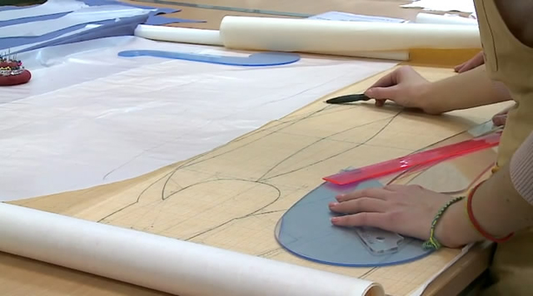
Конструирование – построение чертежей деталей одежды

Slide 4
Знаки и линии, применяемые при построении чертежей
Вверх
Вспомогательная
Вниз
Пунктирная
Вправо
Основная
Влево

Slide 5
Конструирование фартука в м 1:4
В4
А
А1
В2
В3
В1
В
П2
П3
Г1
Г
Т1
Т2
Т
А2
К2
К1
Прибавка
ПБ=10
Мерки:
Ст= 30 Дтп=38
СБ=40 Днч=40
К3
К4
П1
П
Н1
Н

Slide 6
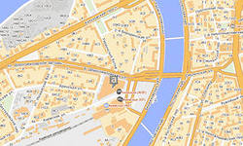
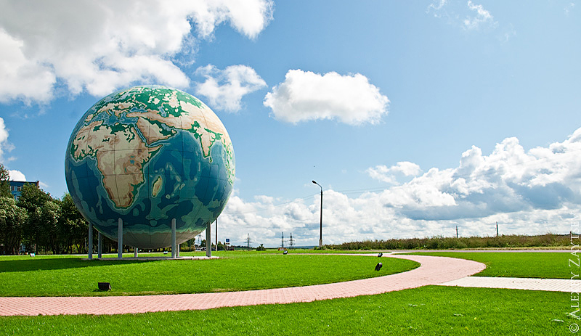
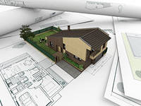
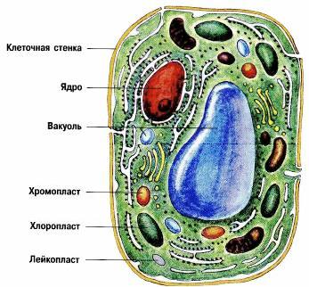
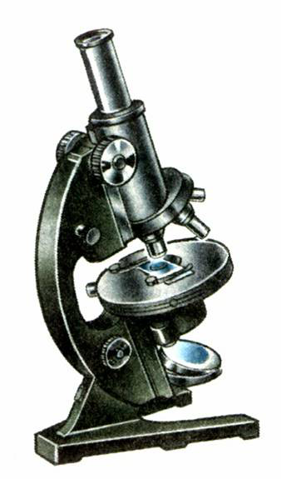
Масштаб

Slide 7
Конструирование фартука в м 1:4
В4
А
А1
В2
В3
В1
В
П2
П3
Г1
Г
Т1
Т2
Т
А2
К2
К1
Прибавка
ПБ=10
Мерки:
Ст= 30 Дтп=38
СБ=40 Днч=40
К3
К4
П1
П
Н1
Н

Slide 8
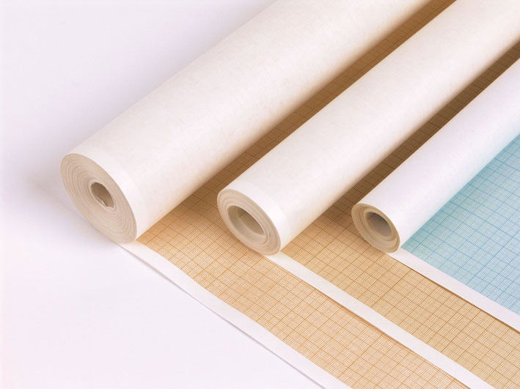
Домашнее задание:
-повторить записи в тетради; -принести миллиметровую бумагу для построения чертежа фартука в М 1:1.

Slide 9
Презентацию составили: Гостева А.В., учитель технологии МБОУ гимназии №7 г.Чехова Бичевина Р.У., учитель технологии МБОУ СОШ №3 г.Чехова

